Slide 1
Тема четыре
Аллостаз

Slide 2
Введение
Итак, ребята, какова главная функция мозга?

Slide 3
Память?

Slide 4
Нет!

Slide 5
Мышление?

Slide 6
Нет!

Slide 7
Сознание?

Slide 8
Нет!

Slide 9
Подготовка организма к будущему?

Slide 10
Да! Он только этим и занимается! Это не только главная, а, по сути, единственная его задача!

Slide 11
Введение
Давайте разберемся как он это делает!

Slide 12
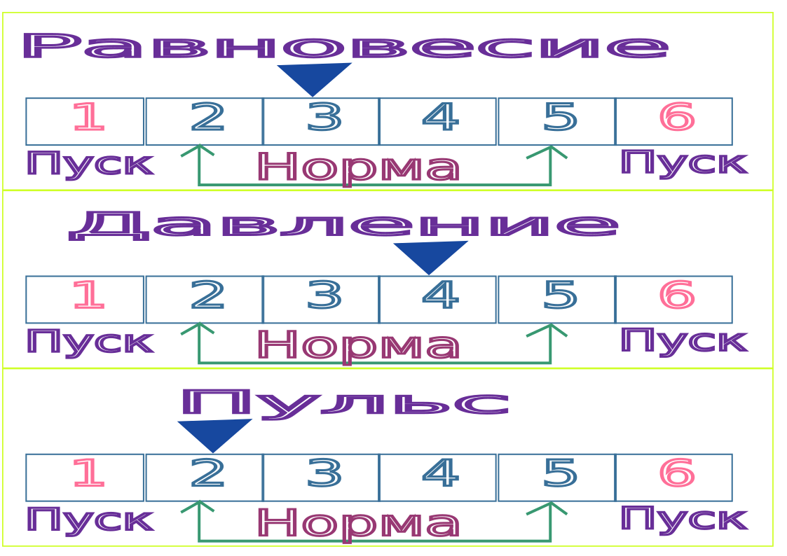
Организм
Мы уже рисовали наш организм. Теперь давайте представим, что нас толкнули в бок и мы начали терять равновесие.

Slide 13
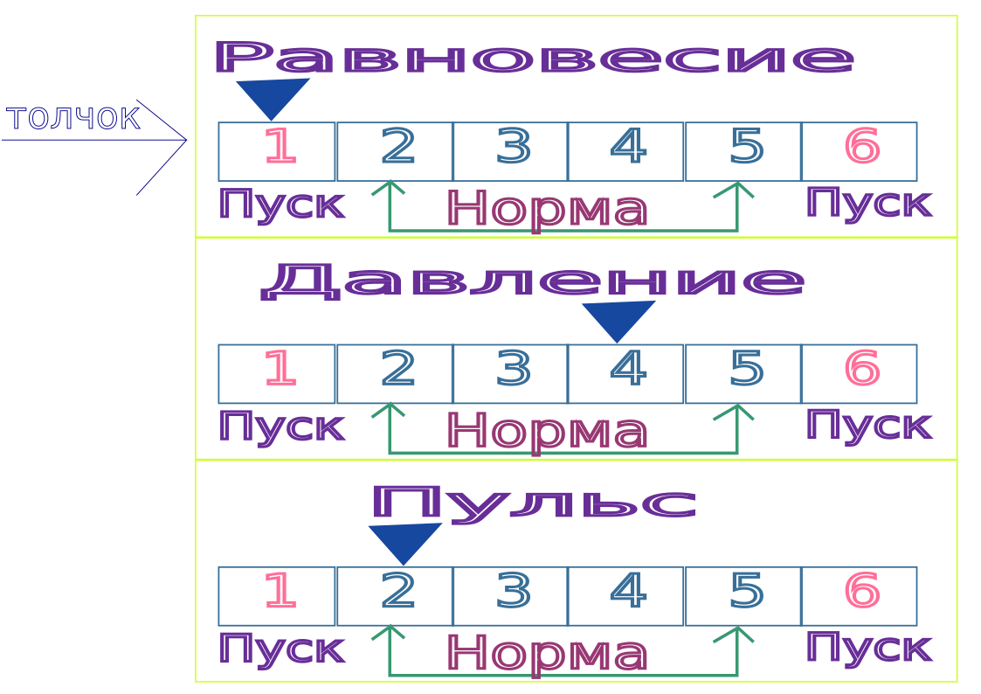
Толчок

Slide 14
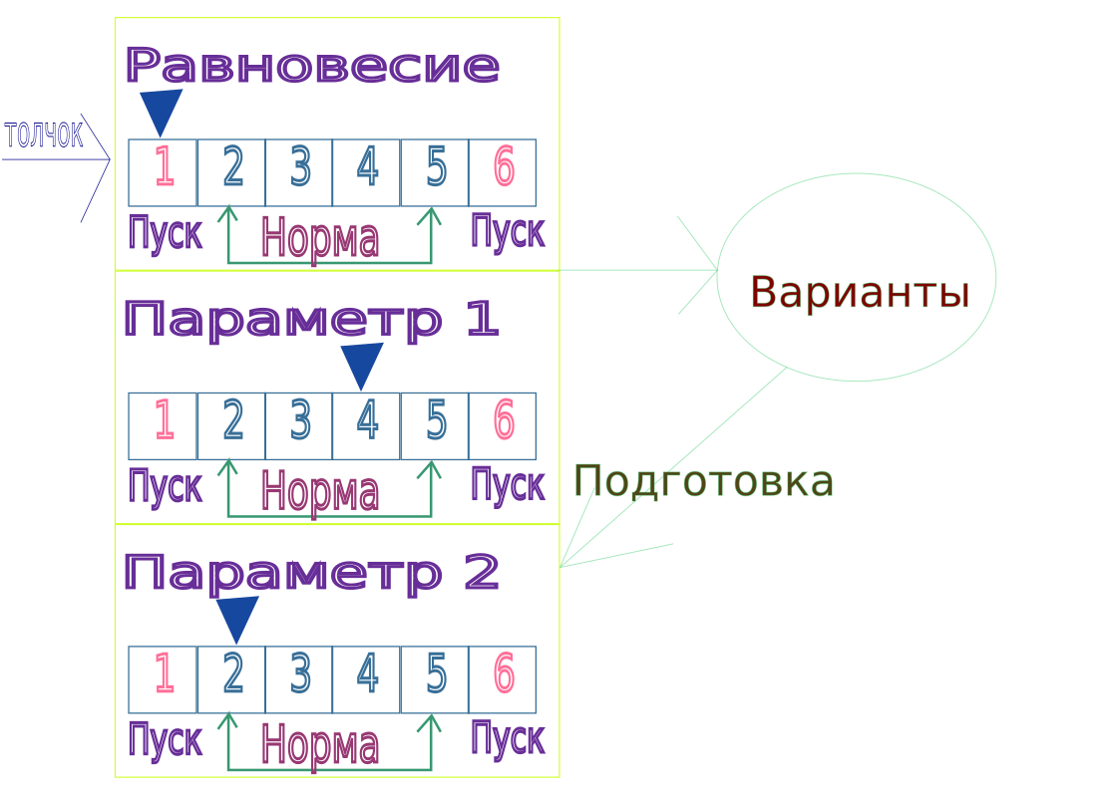
Толчок
Мгновенно мозг начинает прокручивать много вариантов и готовиться к каждому из них:
Сценарий А (Наихудший, высокая опасность): «Потеряю равновесие полностью → удар головой об угол стола». → Подготовка: Фоновая активация мышц шеи для рефлекторной группировки, общий тонус готовности к удару.
Сценарий Б (Средний): «Справлюсь частично → упаду на бок/руку». → Подготовка: Легкая пред-активация мышц плеча и бедра для амортизации.
Сценарий В (Успешный): «Успею сделать шаг и восстановиться». → Подготовка: Начинается расчет траектории для шага, подготовка к переносу веса.
Все эти подготовки запускаются одновременно, но с разной «силой сигнала», в зависимости от вероятности сценария и его цены ошибки. Сценарий А (травма головы) имеет чудовищную цену ошибки, поэтому подготовка к нему будет приоритетной, даже если его вероятность не 100%.

Slide 15
Толчок
Уловите этот момент ещё раз. Мозг сам подкручивает нужные параметры, подготавливая организм к будущему! Это и есть аллостаз.

Slide 16
Толчок
Мозг никогда не делает ничего другого. Его единственная и фундаментальная задача — готовить организм к будущему, постоянно «подкручивая параметры» для выживания. Так сделала эволюция. Все, чей мозг был настроен иначе, просто вымерли.

Slide 17
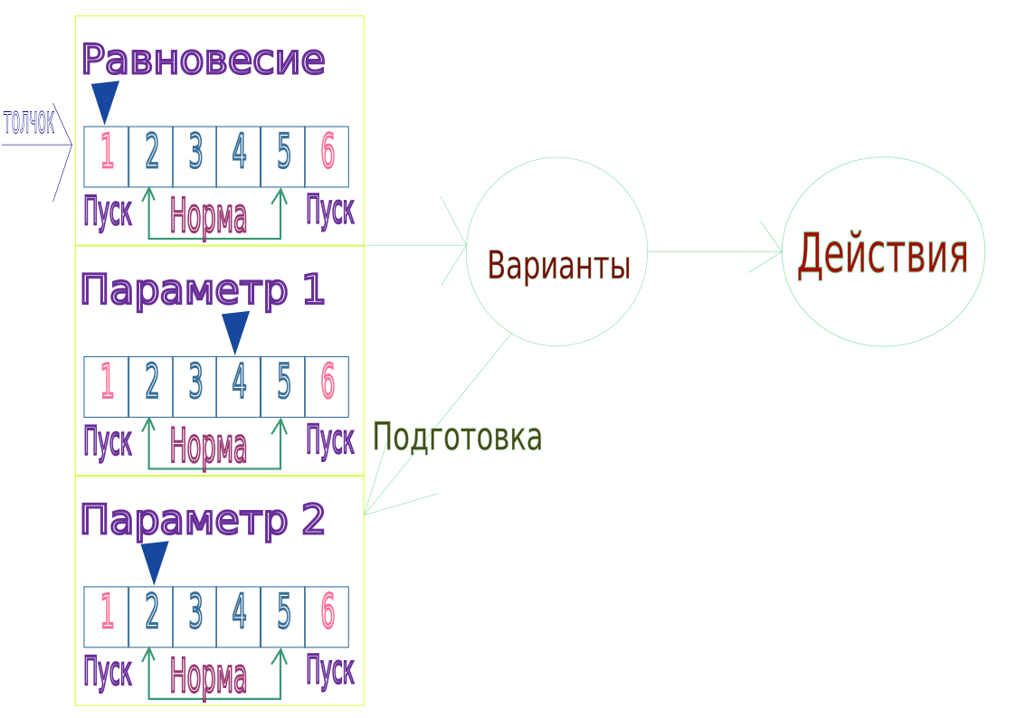
Толчок
С течением миллисекунд выигрывает сценарий без падения. Мы выполняем действие, делаем шаг ногой, цикл завершён.

Slide 18
Равновесие восстановлено.

